Slide 1
23 août 2022

Slide 2
Animation
Marilyn doucet
Service des communications

Slide 3
Ordre du jour
Mot de la direction générale
Bloc 1 : La réussite au cœur de notre mission
Bloc 2 : L’expérience Montmorency
Bloc 3 : S’impliquer au Collège
Période de questions
Mot de la fin

Slide 4
Olivier simard
Mot de la direction générale
Directeur général

Slide 5
Comment s’informer
Le site Web

Slide 6
Comment s’informer
Nouvelle section : Carrefour de l’information étudiante

Slide 7
Comment s’informer

Slide 8
Comment s’informer
Col.NET

Slide 9
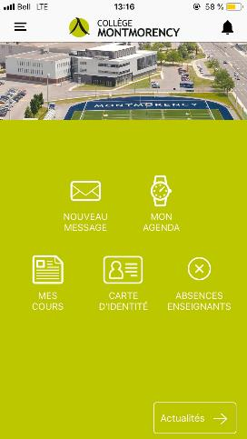
Comment s’informer
L’application mobile
Disponible sur l’App Store ou le Google Store
Horaire des cours
Informations sur le Collège
Absence des enseignants
Fermeture du Collège en cas de tempête
Actualités touchant le Collège
Carrefour de l’information étudiante

Slide 10
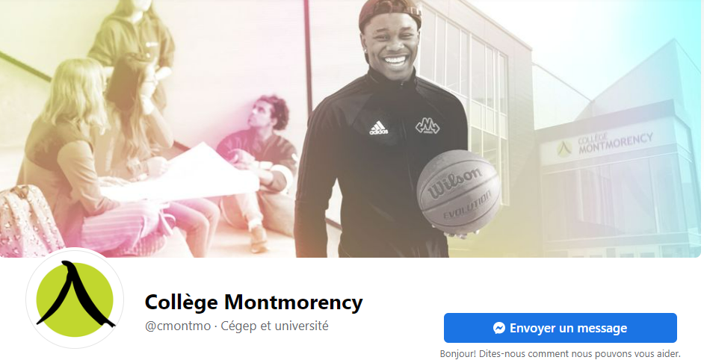
Comment s’informer

Slide 11
France lamarche
La réussite au cœur de notre mission
Directrice des études

Slide 12
Notre Vision
Engagée dans la réussite de chacun à réaliser son plein potentiel dans une société en perpétuelle évolution, la Direction des études stimule et supporte les meilleures pratiques ainsi que l’innovation pédagogique, assure l’adéquation à la réalité des milieux en favorisant le dynamisme, l’accessibilité et l’adaptation de ses programmes, cultive l’excellence en matière d’enseignement, de recherche, de soutien aux étudiants et de développement professionnel.

Slide 13
Équipe départementale
Pour toute question relative au cours, aux évaluations, aux travaux et aux méthodes d’enseignement et d’apprentissage, dans la classe et les laboratoires :
La professeure ou le professeur est la personne toute désignée
Pour toute question spécifique au programme d’études ou à une discipline qui est à l’horaire :
La coordonnatrice ou le coordonnateur du département est une bonne source d’information

Slide 14
Cheminement scolaire et registrariat
Registrariat
responsable de l’inscription et de la tenue des dossiers étudiants
produit les documents officiels
répond aux questions sur le dossier scolaire
Service de l’organisation et du cheminement scolaires
offre des services directs à la population étudiante de l’admission à la sanction des études
voit au bon déroulement du cheminement scolaire (cours, changement de programme, etc.)
L’API (aide pédagogique individuel) est une personne professionnelle qui accompagne les étudiantes et les étudiants pendant toute la durée de leurs études collégiales
registrariat@cmontmorency.qc.ca
Notes:
Préciser le rôle des API ??

Slide 15
Dates importantes
Opérations | Dates
Premier jour de classe | Lundi 22 août
Date d’abandon sans mention d’échec au bulletin | Lundi 19 septembre avant 23 h 59
Fréquentation scolaire | Lundi 20 septembre
Choix de cours (hiver 2023) | Du jeudi 6 octobre à 7 h au mardi 11 octobre avant 23 h 59
Changement de programme (hiver 2023) | Du mercredi 24 août au jeudi 27 octobre à 23 h 59
Paiement des frais (hiver 2023) | Mardi 11 octobre avant 23 h 59
Fin des cours | Jeudi 15 décembre
Période d’évaluation | Du 16 au 22 décembre

Slide 16
MARIE-ÈVE DUPUIS ROUSSIL
L’expérience Montmorency
Directrice des affaires étudiantes

Slide 17
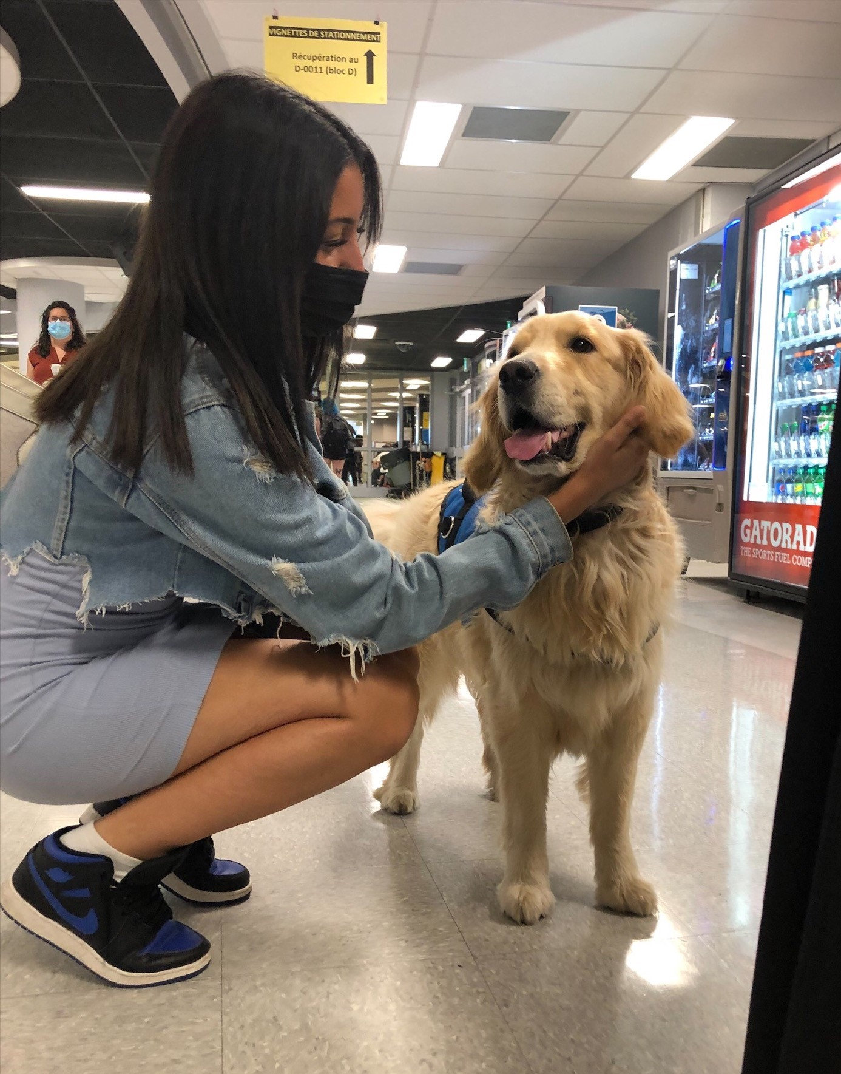
L’expérience montmorency
Mandat
La Direction des affaires étudiantes, une équipe dynamique composée d’un peu plus de 75 personnes qui œuvre et s’implique pour répondre aux besoins de notre population étudiante.
En tant que partenaire éducationnel, elle met en place les conditions permettant à la population étudiante de réaliser son parcours collégial dans un environnement inclusif, sain et stimulant.
Elle place l’étudiante et l’étudiant au cœur de ses priorités, et ce, dans la mise en œuvre de programmes, d’activités, et de services qui favorisent le bien-être, la persévérance et la diplomation.
Sandy se joint aux membres de l’équipe. La population étudiante l'adore !

Slide 18
L’expérience montmorency
Milieu de vie sain
Code de vie : pour assurer un milieu de vie agréable et respectueux
Centre de prévention et d’intervention : prévention, accompagnement, traitement, intervention
jeveuxenparler_etudiant@cmontmorency.qc.ca
Notes:
CODE DE VIE
La Collège Montmorency met tout en œuvre pour assurer un milieu de vie agréable et respectueux. En fréquentant le Collège, ses étudiantes et ses étudiants acceptent de respecter le Code de vie qui donne des balises concernant les comportements attendus de la part de tous. Le Code de vie s’applique à toute la population étudiante qui fréquente les lieux du Collège ou qui participe à ses activités. Il aborde divers sujets dont, entre autres, la tenue vestimentaire, l’utilisation des appareils électroniques, l’accès au Collège, l’utilisation de ses ordinateurs et il explique les sanctions qui peuvent s’appliquer en cas de non respect des directives. Consultez le Code de vie pour en savoir plus.
La mission du Centre est de contribuer à faire du Collège Montmorency un milieu de vie, d’études et de travail sain, respectueux, et inclusif où la communauté pourra recevoir un soutien et un accompagnement bienveillant dans le respect de leurs attentes et de leurs besoins. Un Centre pour toute la communauté montmorencienne.
Dans l’accomplissement de sa mission, le CPI agit sur quatre volets :
La prévention | par la sensibilisation, l’éducation et la formation;
L’accompagnement | par l’accueil et le soutien offerts aux membres de la communauté, notamment aux personnes plaignantes, aux personnes mises-en-cause ainsi qu’aux témoins actifs;
Le traitement | juste et équitable des plaintes, en toute impartialité et confidentialité;
L’intervention et la gestion des différends | notamment, par le coaching, la facilitation, la conciliation, la médiation et la résolution de problème.

Slide 19
Émy Daniel
L’expérience Montmorency
Directrice adjointe au Service de la bibliothèque et au Service des affaires étudiantes

Slide 20
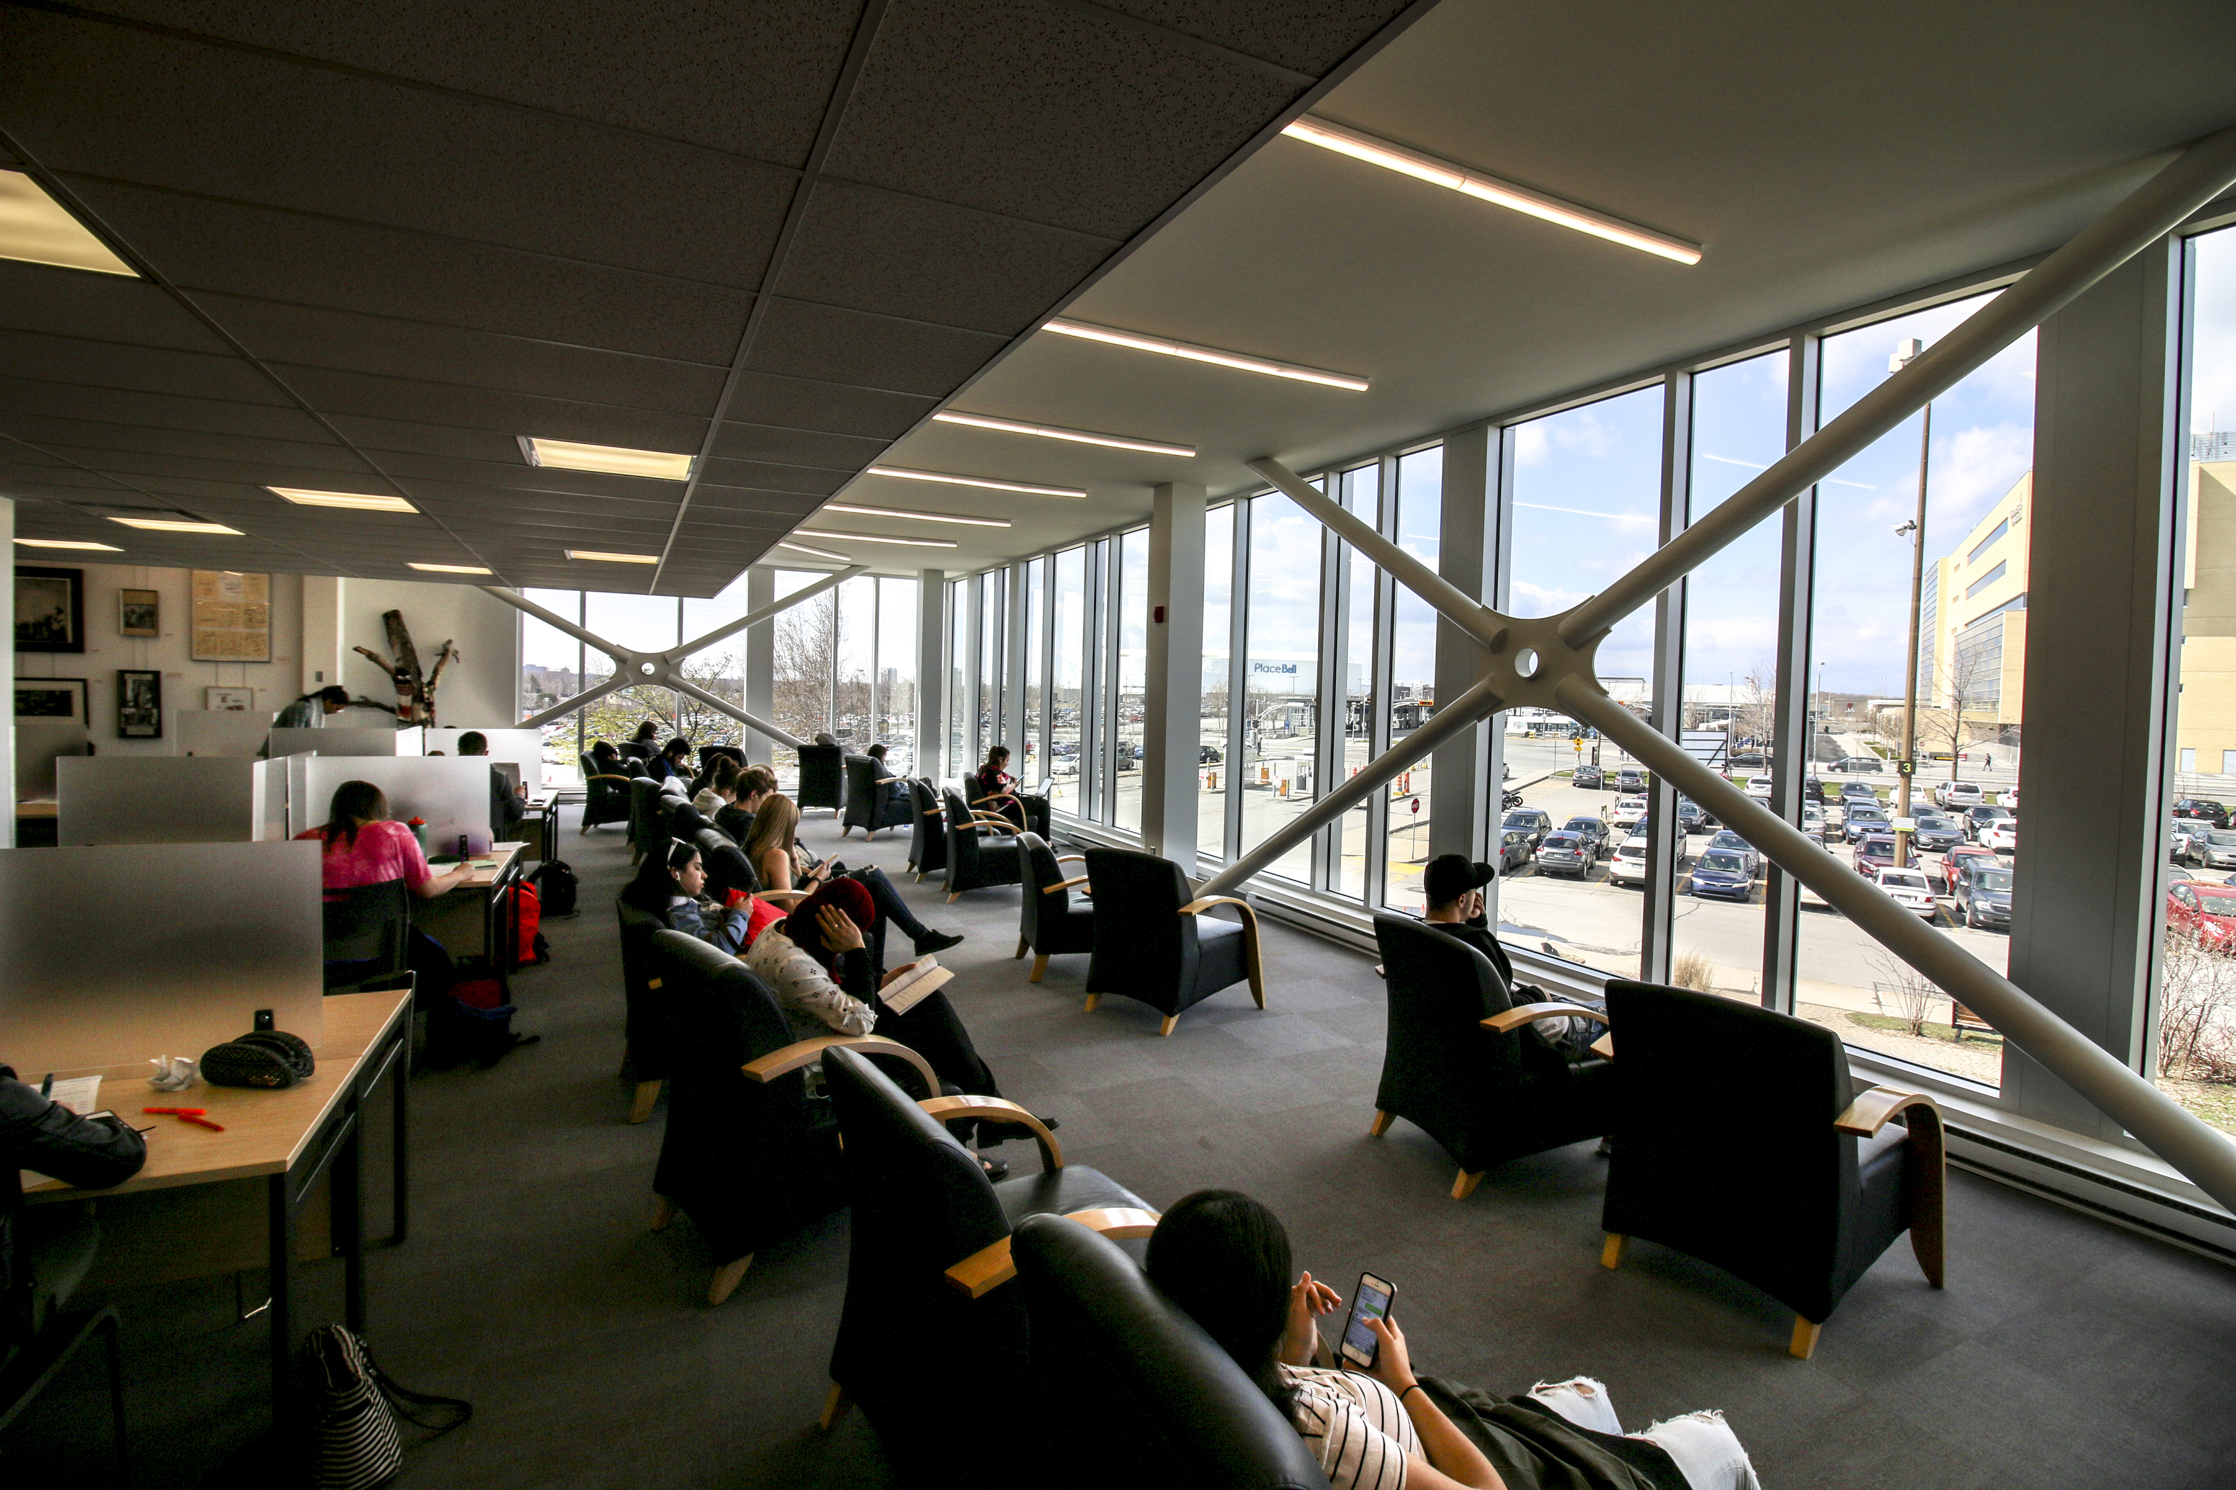
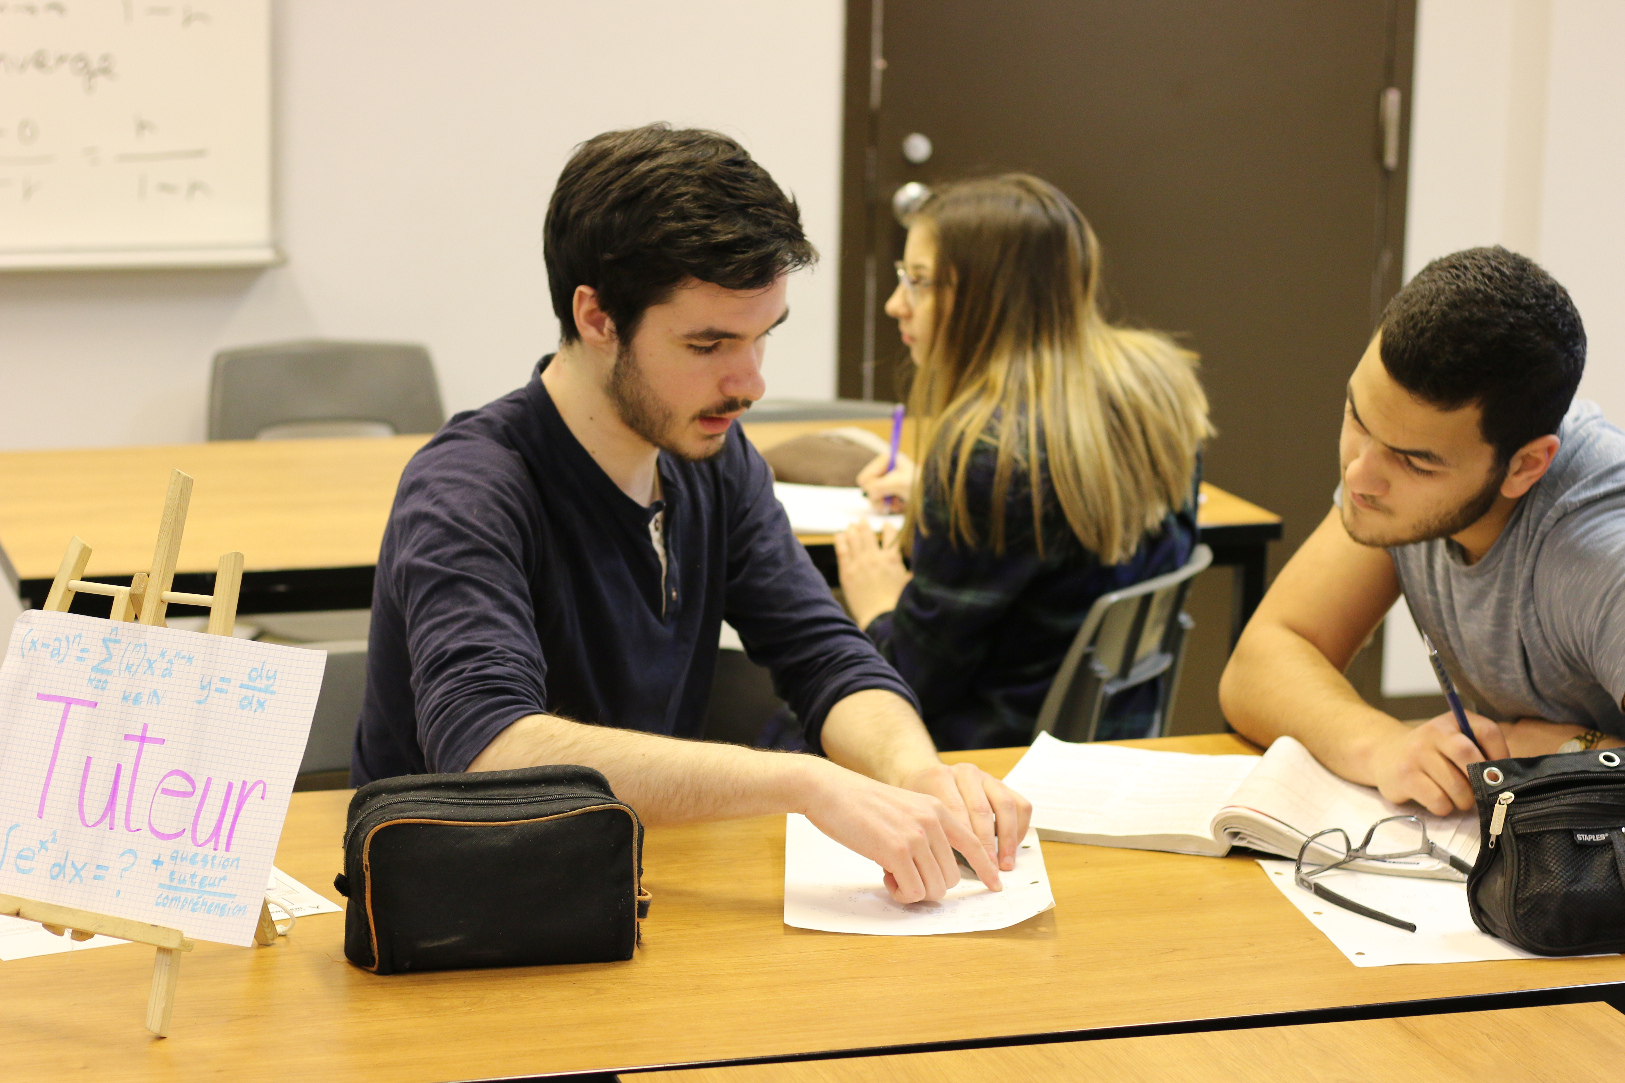
services à la population étudiante
Bibliothèque
Notre bibliothèque met à leur disposition :
Différents types de documents, DVD, revues, portables, iPads
Ressources spécialisées pour les étudiants en TEE et TES (livres, marionnettes, jeux, trousses, etc.)
Postes fixes de consultation
Des ressources en ligne
Des locaux de travail d'équipe
Service d'aide à la recherche sur place, par courriel ou par clavardage
Bornes de recharge pour les téléphones cellulaires
Centres d’aide
20 centres d’aide et une offre de tutorat par les pairs
pour info : écrire un courriel à l’adresse centre d’aide.

Slide 21
services à la population étudiante
7 bonnes raisons de s’impliquer dans la vie étudiante!
On fait de nouvelles rencontres (en personne!)
On développe un sentiment d’appartenance plus fort
On développe et partage des intérêts et des passions de toutes sortes
On développe un réseau de contacts (activités entrepreneuriales)
L’expérience enrichit le diplôme
L’expérience est un + dans un CV
L’expérience permet aussi d’avoir un impact direct sur ce qui se passe au Collège (implication AGEM, CA, commission des études et de nombreux comités)

Slide 22
services à la population étudiante
35 activités
Nos évènements : spectacles de toutes sortes, concours, cégeps en spectacle et marathon d’écriture.
Nos troupes : impro, théâtre, danse. Nos comités interculturels, accueil d’un étudiant réfugié, environnement, ONU, mois thématiques, forum science et société. Nos autres activités : bénévolat, école des grands, astronomie, robotique, esport, agriculture urbaine, studio MOMO, entrepreneuriat et plus encore
Nos autres services : aide financière, mobilité internationale
Pour information : Foire des activités le 30 et 31 août et sur le site internet

Slide 23
Duane john
L’expérience Montmorency
Coordonnateur au Service des sports

Slide 24
SERVICES À LA POPULATION ÉTUDIANTE
Le Service des sports et nos Nomades de Montmorency
Activités physiques et sports intra muraux:
badminton, basketball, cardio-vélo, futsal, musculation, natation et plus encore!
Équipes sportives 16 équipes - 8 disciplines
Badminton division 1 et 2
Basketball division 1 et 2 féminin et masculin
Cross-country
Flag-football féminin (2 équipes)
Football division 2
Golf
Soccer féminin division 1 et 2 et masculin division 1
Volleyball division 2 féminin et masculin
Notez que les étudiant.e.s-athlètes bénéficient d’un programme d’encadrement afin de les accompagner vers leur réussite éducative.

Slide 25
Lysanne lacoste-guyon
L’expérience Montmorency
Directrice adjointe au Service d’aide à l’apprentissage et au Service d’orientation

Slide 26
Services à la population étudiante
Services psychosociaux
Prévention et développement des saines habitudes de vie
Accompagnement et éducation psychologique
Intervention individuelle et de groupe
Référence vers des ressources externes appropriées au besoin
Service-conseil en orientation scolaire et professionnelle
Démarche d’orientation
Informations d’ordre scolaire et professionnel.
Clinique jeunesse
Accompagnement santé

Slide 27
Services à la population étudiante ayant des besoins particuliers
Conseillers en services adaptés :
Mesures d’adaptation possibles pour l’apprentissage et les évaluations (ex. : salle examen et système de réservation en ligne)
Conseils et stratégies d’apprentissage pour soutenir la réussite
Conseillers API-CO (aides pédagogique individuel et conseillers en orientation)
Questions qui ont trait à l’horaire et au cheminement scolaire
Démarche complète de service d’orientation
Notez que tous nos services sont offerts en présentiel sur rendez-vous, du lundi au vendredi.

Slide 28
Marie-ève beauregard
S’impliquer au Collège Montmorency
Secrétaire générale

Slide 29
S’impliquer au collège Montmorency
Conseil d’administration
Appel de candidatures
Processus d’élection
Pour information :
secretariat.general@cmontmorency.qc.ca

Slide 30
Vidéo de présentation
La Fondation du Collège Montmorency

Slide 31
Période de questions

Slide 32
Comment nous joindre
Vous avez d’autres questions?
Cheminement scolaire et registrariat : registrariat@cmontmorency.qc.ca
Affaires étudiantes, aide à l’apprentissage et service d’orientation : dsae@cmontmorency.qc.ca
Sports : sports@cmontmorency.qc.ca
Secrétariat général, conseil d’administration : secretariat.general@cmontmorency.qc.ca
Technologies de l’information : directionTI@cmontmorency.qc.ca
Formation continue et services aux entreprises : accueilcfc@cmontmorency.qc.ca
BONNE RENTRÉE !

